Slide 1
Промышленная графика
Дизайн упаковки
Урок изобразительного искусства для 7 класса
Автор: Фоменко Ирина Аркадьевна
ГБОУ СОШ №176
Санкт-Петербург
2019

Slide 2
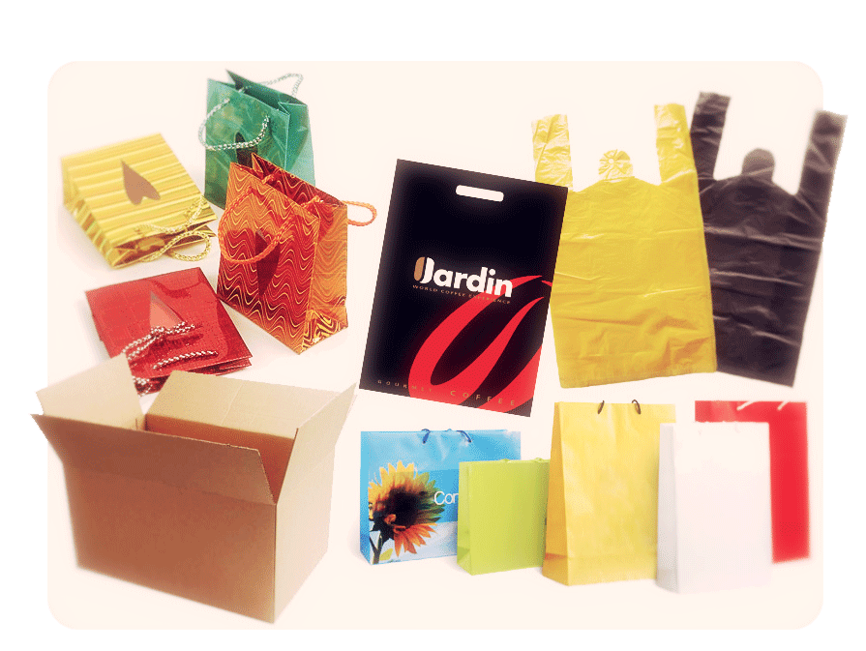

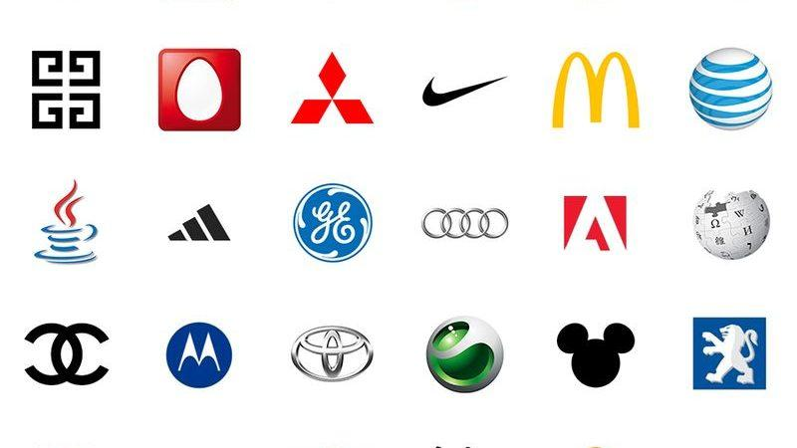
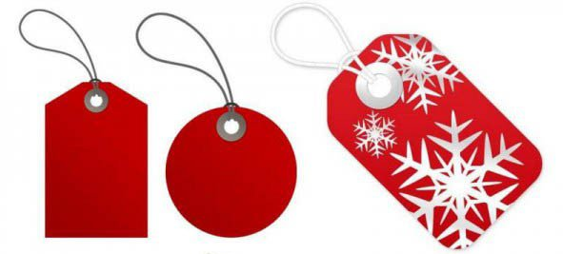
Промышленная графика обслуживает сферу производства и сбыта промышленной продукции
Это разработка оформления
товарных ярлыков,
фирменных знаков,
упаковок,
рекламных изданий

Slide 3
В произведениях промышленной графики одинаково важную роль играют:
шрифт
изобра-жение
цвет
испол-нение
орна-мент

Slide 4

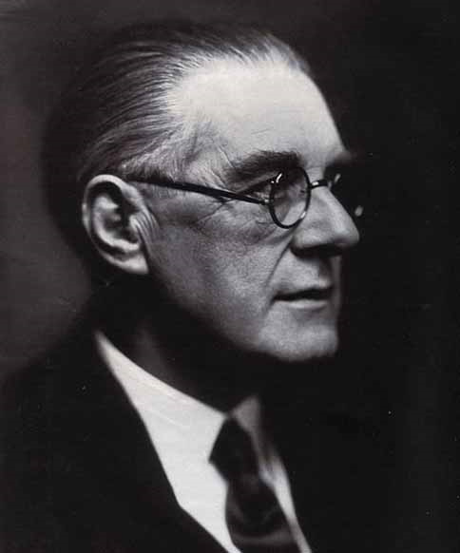
РОЖДЕНИЕ ПРОМЫШЛЕННОГО ДИЗАЙНА
Датой рождения дизайна можно считать 1930-е годы, когда под руководством ведущих художников была организована художественно-промышленная деятельность на крупных производствах.
Самым ярким примером такой деятельности являются новации Петера Беренса на посту художественного директора концерна АЭГ (Всеобщая компания электричества).

Slide 5
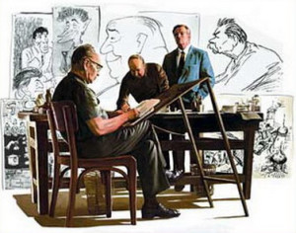
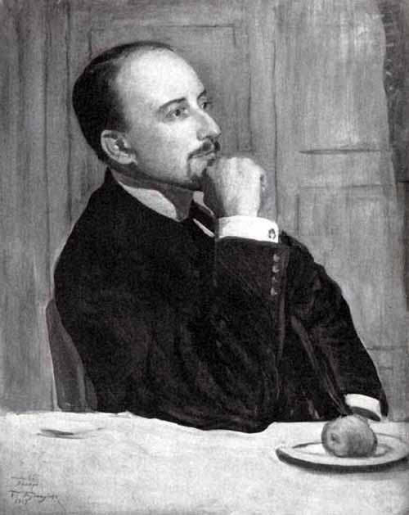


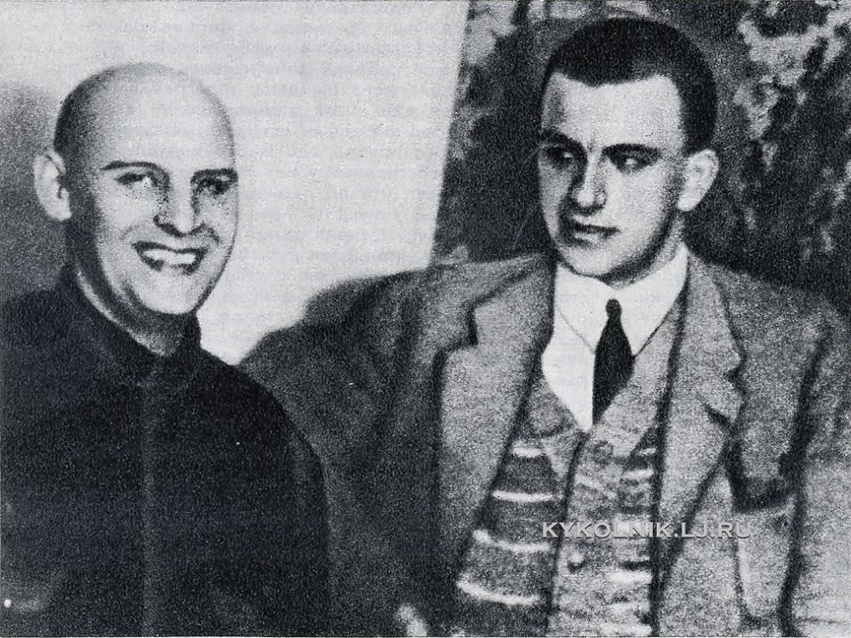
Советские дизайнеры
Важную роль в развитии советской промышленной графики в 1920-х — начале 1930-х г. сыграли В.В. Маяковский, А.М. Родченко, Л.М. Лисицкий и другие.
В 1930-х г. в области промышленной графики работал Е.Е. Лансере.
В 1940-х — Кукрыниксы.

Slide 6
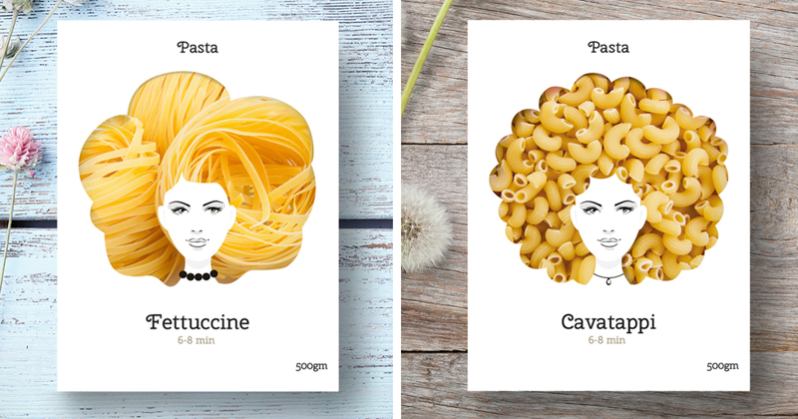
Упаковка- это емкость, в которой содержат продукт, плюс все атрибуты, необходимые для защиты ее содержимого во время перевозки, правильного использования и для того, чтобы уговорить потребителя купить.

Slide 7
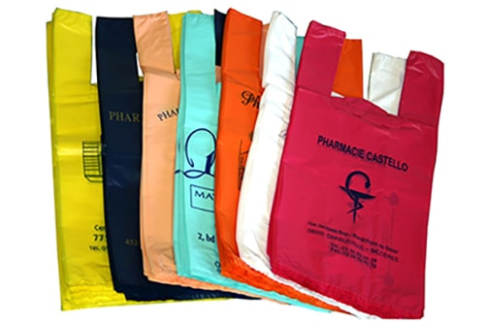
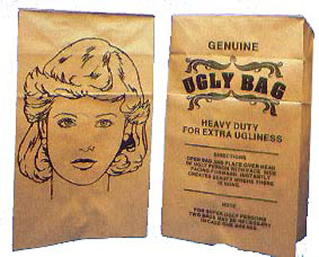
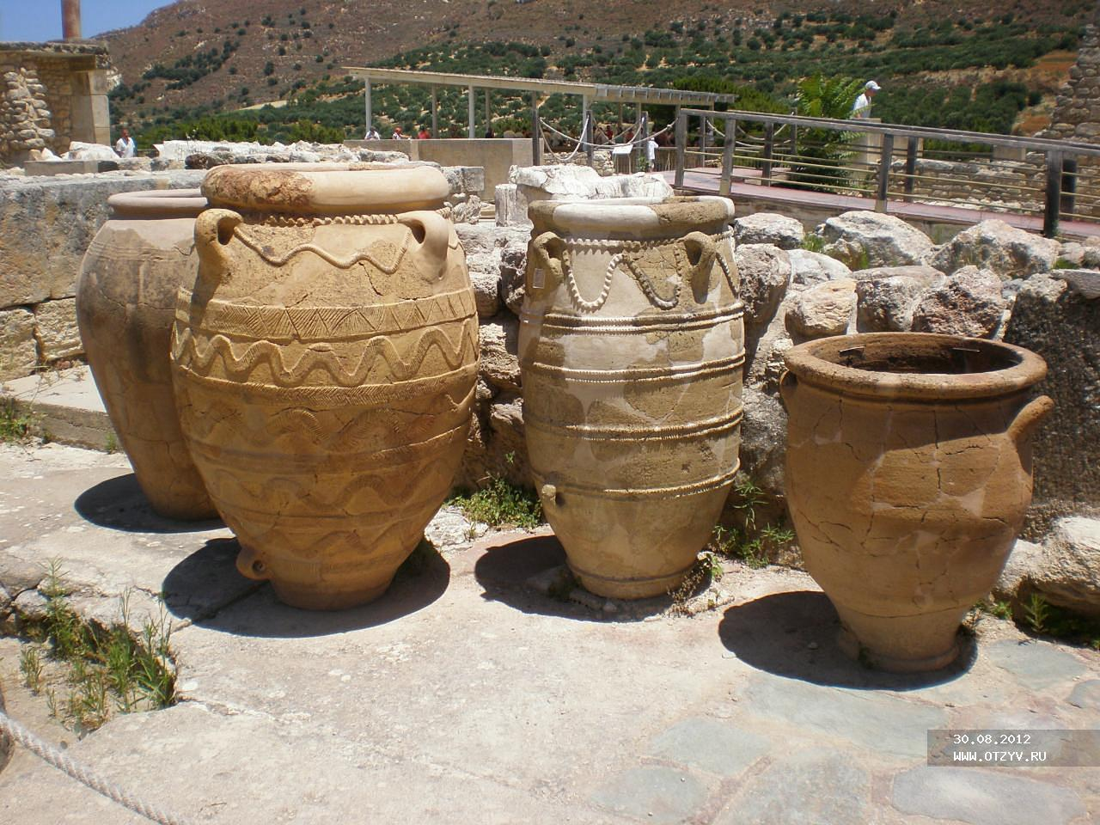
ИСТОРИЯ УПАКОВКИ
Упаковка имеет очень давнюю историю. Вначале тарой служили плетёные обмазанные глиной корзины, в них хранили сыпучие и твёрдые материалы. Жидкости, оливковое масло и вино, хранились в керамике
Первые бумажные пакеты в качестве тары стали использовать в начале 18 века.
В 1952 году конкуренцию им составили полиэтиленовые пакеты.

Slide 8
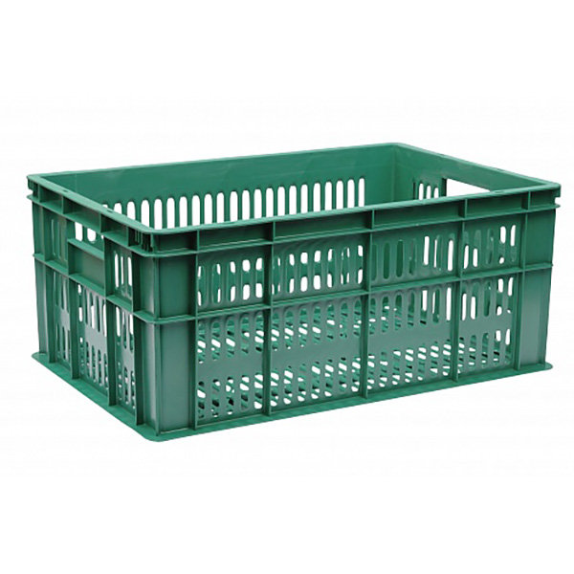
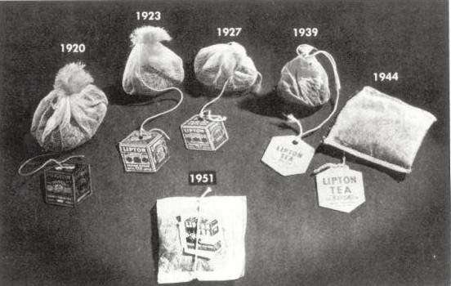
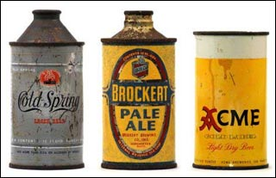
ИСТОРИЯ УПАКОВКИ
В 1958 году появляется пивная алюминиевая банка, которая снабжается крышкой с алюминиевым колечком.
В 1960-е гг. появляются фильтрующие пакетики для чая и самоклеящаяся лента для обмотки ящиков.
Во время Второй Мировой войны стали использовать пластмассу

Slide 9
Виды современной упаковки
1. Металлическая тара: жестяные и алюминиевые банки, металлические, контейнеры.
2. Пластиковая тара: коррексы, тортницы, блистеры, лотки, пластиковые бутылки.
3. Стеклотара: бутылки, банки и т. п.
4. Картонная и бумажная тара и упаковка: пачки, коробки, ящики, лотки.
5. Полимерная: полиэтиленовые пакеты и плёнка.

Slide 10
Упаковка включает в себя:
Данные о продукции: товарный знак, тип, наименование, название производителя и т.д.
Рекламу товара

Slide 11
Этапы разработки дизайна упаковки:
1. Визуальный этап. Зная слабые и сильные разработок конкурентов, можно приступать к формированию стратегии собственного идеального дизайна.
2.Изучение целевой аудитории товара, предполагаемых продаж.
3. Собственно дизайн, то есть подготовка эскизов, выбор формы, цвета, логотипа.

Slide 12
СРЕДСТВА ХУДОЖЕСТВЕННОЙ ВЫРАЗИТЕЛЬНОСТИ:
1. Шрифт
Шрифт — необходим для создания неповторимых образов и уникальных брендов.
2. Символ
Это логотип, знак фирмы.
3. Цвет.

Slide 13
Практическая работа
Задание:
разработать упаковку для коробки конфет

